Slide 1
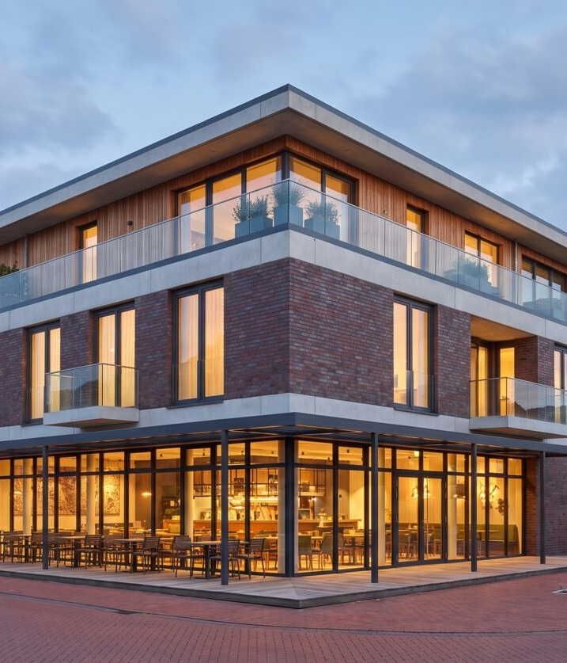
NEUE MITTE WERLTE
Baufeld 3: Hotel mit großer Gastro
15 Zimmer über der Gastro im Erdgeschoss
Bessam Hasso, Werlte
Bebauungsplan Nr. 123, 1. Änderung (Entwurf 25.08.2026)
Stand Oktober 2026

Slide 2
Das Konzept auf einen Blick
15
270.000 €
+9.350 €
+9.860 €
Zimmer: ca. 9 im 1. OG, ca. 6 in der Staffel mit Terrasse
Zimmerausstattung (18.000 € je Zimmer), mit im Kredit
Ergebnis Haus pro Monat bei 52 % Auslastung, Eigenbetrieb
zum Vergleich: Dauermiete (950 € je Wohnung)
Das Hotel bringt bei guter Auslastung etwa so viel wie Dauermiete, mit viel mehr Arbeit.
Bei 52 % Auslastung und 85 € pro Zimmer liegt der Eigenbetrieb 510 € unter der Dauermiete, verpachtet 2.164 € darunter.
Ausarbeitung 2
Notes:
Variante A: 930 m² BGF, EG Gastro 290 m² mit Frühstück, 1. OG und Staffel (Holzbau) als Hotel mit 15 Zimmern.

Slide 3
Annahmen für das Hotel
Annahme | Wert
Zimmer / BGF je Zimmer | 15 / ca. 38 m²
Preis pro Zimmer und Nacht inkl. Frühstück | 85 €
Personal | 28 %
Frühstück und Wareneinsatz | 8 %
Energie | 6 %
Reinigung und Wäsche | 10 %
Vertrieb und Provisionen (Booking u. a.) | 12 %
Verwaltung, Versicherung, Sonstiges | 8 %
Bleibt vom Umsatz (vor Rate) | 28 %
Frühstück und Synergie
Das Frühstück läuft über die Gastro im EG, Hotelgäste können dort auch abends essen. Das zusätzliche Gastro-Geschäft ist nicht eingerechnet.
Verpachtung
Ein Betreiber zahlt etwa 22 % vom Umsatz als Pacht (Annahme).
Ausarbeitung 2
Notes:
Alles Annahmen, es gibt keine belastbaren Hoteldaten für Werlte. Pachtquote und Kostenanteile sind Richtwerte und müssen mit einem Hotelbetreiber oder DEHOGA-Zahlen geprüft werden.

Slide 4
Ergebnis je Auslastung
Auslastung | Umsatz Hotel | Hotel nach Kosten | Haus: Eigenbetrieb | Pacht (22 %) | Haus: verpachtet
40 % | 15.513 € | 4.344 € | +8.047 € | 3.413 € | +6.775 €
50 % | 19.391 € | 5.429 € | +9.133 € | 4.266 € | +7.543 €
60 % | 23.269 € | 6.515 € | +10.218 € | 5.119 € | +8.310 €
70 % | 27.147 € | 7.601 € | +11.304 € | 5.972 € | +9.078 €
Dauermiete (Vergleich) |  | 5.130 € | +9.860 €
Ausarbeitung 2
Notes:
Ergebnis des ganzen Hauses pro Monat: Gastro (ohne Lohn) plus Hotel minus Rate (11.199 €). Ein Kredit, 3,3 % Zins, 1 % Tilgung.

Slide 5
Ergebnis je Preis pro Zimmer
Preis je Zimmer | Umsatz pro Monat | Haus pro Monat | gegenüber Dauermiete
75 € | 17.794 € | +8.685 € | −1.175 €
85 € | 20.166 € | +9.350 € | −510 €
95 € | 22.539 € | +10.014 € | +154 €
105 € | 24.911 € | +10.678 € | +818 €
Ausarbeitung 2
Notes:
Bei 52 % Auslastung, Eigenbetrieb.

Slide 6
Die drei Konzepte im Vergleich
Konzept | Zusatzkosten | Rate | Ergebnis Haus | Aufwand
Dauermiete (6 Wohnungen) | – | 10.172 € | +9.860 € | gering
Airbnb (6 Apartments) | 253.800 € | 11.137 € | +7.107 € | hoch (Gäste, Reinigung)
Hotel, Eigenbetrieb (15 Zimmer) | 270.000 € | 11.199 € | +9.350 € | sehr hoch (Personal, 24 Stunden)
Hotel, verpachtet | 270.000 € | 11.199 € | +7.696 € | gering, Betreiber nötig
Ausarbeitung 2
Notes:
Variante A, 3,3 % Zins, ohne Lohn des Bauherrn. Airbnb bei 45 %, Hotel bei 52 % Auslastung.

Slide 7
Recht und Risiken
Sonderbau Beherbergung
Betrieb und Personal
Ein Hotel mit 15 Zimmern gilt als Beherbergungsstätte mit strengen Brandschutz- und Fluchtwegauflagen, auch für das Holz-Staffelgeschoss.
Rezeption, Reinigung, Frühstück: Das ist ein zweiter Betrieb neben der Gastro, ohne Erfahrung oder Partner schwer.
Stellplätze und Lärm
Markt
Hotelgäste brauchen zusätzliche Stellplätze (ca. 0,5 bis 1 je Zimmer), und Gastro und Zimmer liegen übereinander.
Es gibt keine belastbaren Zahlen zur Nachfrage in Werlte. Vor einer Entscheidung sind Betreiber-Gespräche und Marktdaten nötig.
Ausarbeitung 2
Notes:
Bitte mit Bauamt und Brandschutz klären, die Hinweise sind keine Rechtsberatung.

Slide 8
Fazit und nächste Schritte
Fazit
Ein Hotel schlägt Dauermiete nur ab etwa 57 % Auslastung und mit viel Aufwand. Verpachtet liegt es dauerhaft unter der Dauermiete.
Nächste Schritte
Hotelbetreiber oder Hotelberater für Werlte befragen (Preis, Auslastung, Pacht).
Beherbergungsstatistik (LSN) und Emsland Touristik anfragen.
Brandschutz und Stellplätze mit dem Bauamt klären.
Ausarbeitung 2

